Slide 1
Análise Internacional Comparada de Políticas Curriculares
Paula Louzano
Universidade de São Paulo
Comissão de Educação do Senado Federal, Brasília, 03/12/2014
Notes:
Visão de currículo como política pública em perspectiva comparada internacionalmente

Slide 2
Perguntas da Pesquisa
Como diferentes países tratam a questão do currículo como política pública?
  Autonomia das escolas vs. centralização do Estado na decisão curricular
Como essas decisões variam de acordo com a organização política do país (Estado unitário ou federativo), tamanho e/ou diversidade cultural, e a visão que se tem do papel da escola e do professor no processo de ensino-aprendizagem?
O que podemos aprender a partir das reformas curriculares recentes empreendidas por esses países?
Notes:
Importancia de estudos comparados em educação

Slide 3
Países analisados
Análise do processo de elaboração dos currículos e dos documentos curriculares nacionais de países da OCDE e da região latino-americana.
  Austrália
  Cuba
  Chile
  Estados Unidos
  Finlândia
  Portugal
  México
  Nova Zelândia

Slide 4
Política curricular
Neste estudo analisa-se os documentos que especificam os conhecimentos, habilidades e valores que devem ser ensinados aos alunos (o que ensinar) e a maneira pela qual estes conhecimentos, habilidades e valores devem ser ensinados pelos professores (como ensinar).
Especificamente analisa-se em que nível a maioria das decisões sobre currículo é tomada (central vs. escola).

Slide 5
O que ensinar?
  Nenhum país outorga à escola autonomia total com respeito ao que ensinar.
  Onde centralização ocorre:
  Pode ocorrer no nível nacional (maioria dos países unitários) e estadual ou municipal (maioria dos países federativos).
  Nos últimos anos, países federativos (p. ex. Austrália e Estados Unidos) têm buscado centralizar nacionalmente esta decisão, retirando importância de estados e municípios na definição curricular.
  Grau de centralização sobre o que se ensina:
  Para entender o grau de autonomia outorgado às escolas em cada um desses países é preciso analisar seus documentos curriculares já que eles diferem em seus graus de especificação do currículo.

Slide 6
Exemplo: Portugal
Decisão do nível central (Ministério de Educação) na definição do que ensinar
Documentos nacionais que garantem a especificação por disciplina
  Currículo Nacional
    Currículo Nacional do Ensino Básico. Competências Essenciais, 2001
  Programas por disciplina
    Por exemplo, Programa de Matemática do Ensino Básico, 2007
  Metas curriculares por disciplina
    Por exemplo, Metas Curriculares de Matemática do Ensino Básico, 2011

Slide 7
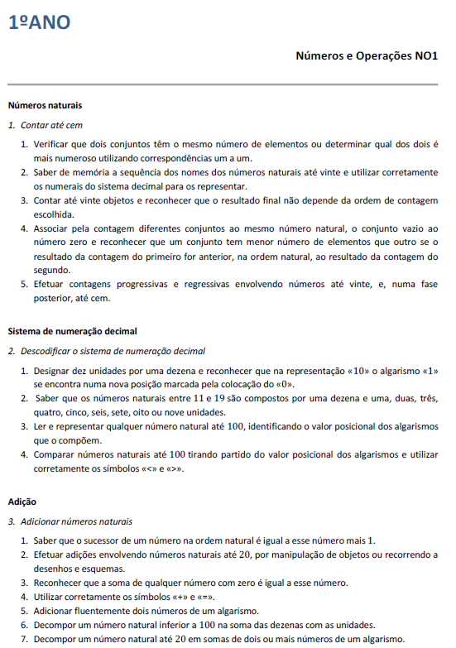
MATEMÁTICA:
Metas Curriculares para o 1º ano
Números naturais
Contar até cem
  Verificar que dois conjuntos têm o mesmo número de elementos ou determinar qual dos dois é mais numeroso utilizando correspondência um a um.
  Saber de memória a sequencia dos nomes dos números naturais até 20 e utilizar corretamente os numerais do sistema decimal para os representar.

Slide 8
Exemplo: Finlândia
Decisão no nível da escola do que ensinar a partir de currículo nacional.
Documentos nacionais garantem base comum e cada escola ou rede de escolas (providers) elabora seu currículo a partir dessa base:
  Lei Nacional de Educação (Basic Education Act), 1998
  Currículo Nacional para a Educação Básica, 2004

Slide 9
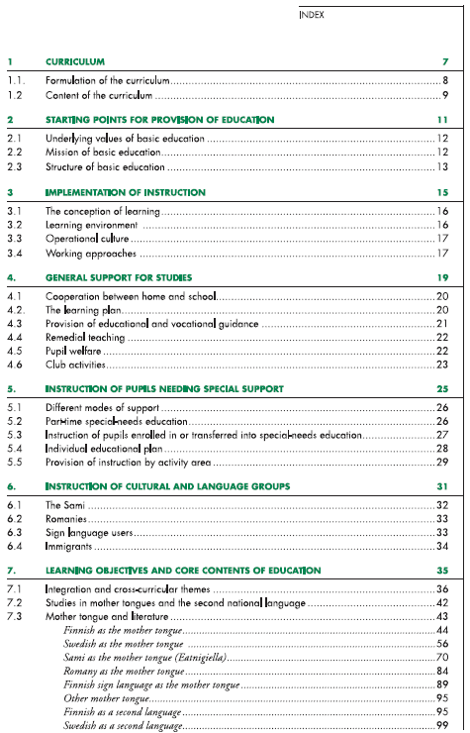
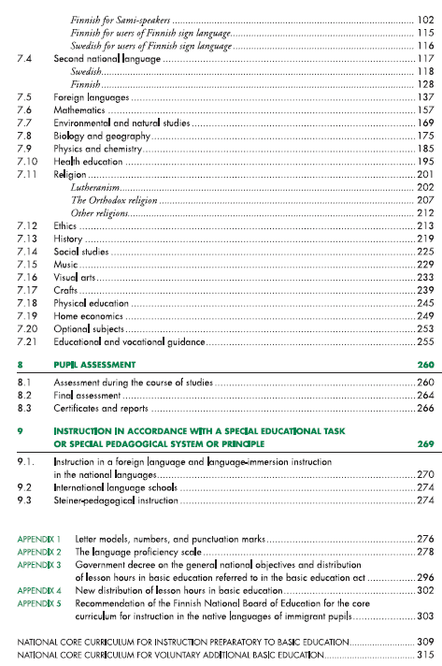
INDÍCE DO CURRÍCULO

Slide 10
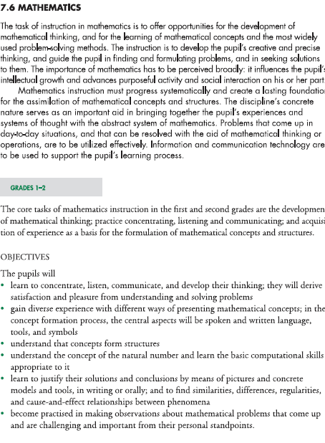
MATEMÁTICA
Visão geral do ensino da disciplina na educação básica
Aspectos centrais do ensino da matemática no 1º e 2 º ano
Objetivos
Os alunos irão:
Entender o conceito de número natural e aprender as habilidades básicas de cálculo apropriadas

Slide 11
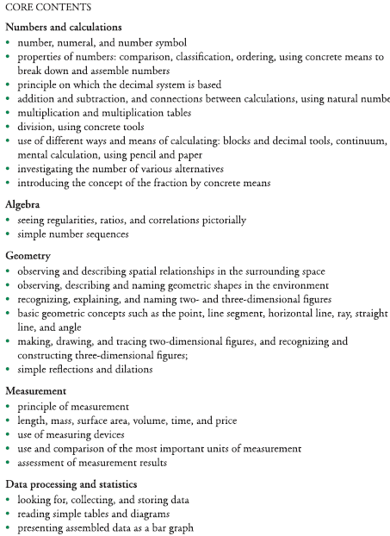
Conteúdos centrais
Números e Cálculos
  Número, numeral e algarismo
  Propriedades dos números: comparação, classificação, ordenação
  Introdução ao conceito de fração de maneira concreta

Slide 12
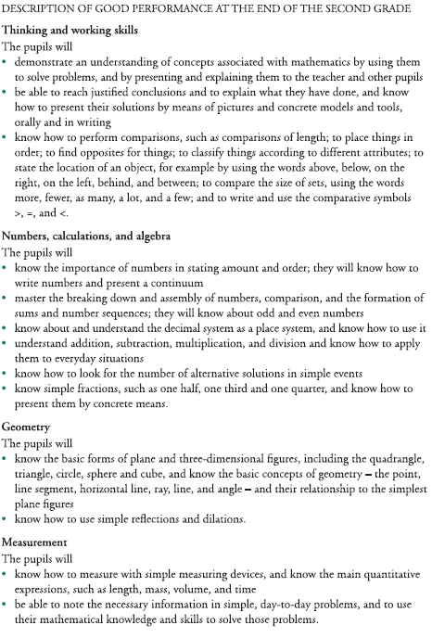
Descrição de bom desempenho no final do 2º ano
Números, cálculos e álgebra
Os alunos deverão saber a relação entre número e quantidade, escrever os números e apresentá-los em um contínuo.
Os alunos deverão saber frações simples como metade, um terço e um quarto, e demonstrá-las de maneira concreta.

Slide 13
Como ensinar?
Poucos países prescrevem centralmente em seus documentos como os professores devem ensinar.
Países da OCDE tendem a dar autonomia aos professores neste quesito, países da região da América Latina tendem a prescrever ou sugerir formas de ensinar.

Slide 14
Cuba
Decisão do nível central (Ministério de Educação) na definição do que ensinar e de como ensinar.
Documentos nacionais especificam e detalham o currículo a ser seguido em cada escola, e os livros didáticos refletem essa organização curricular.

Slide 15
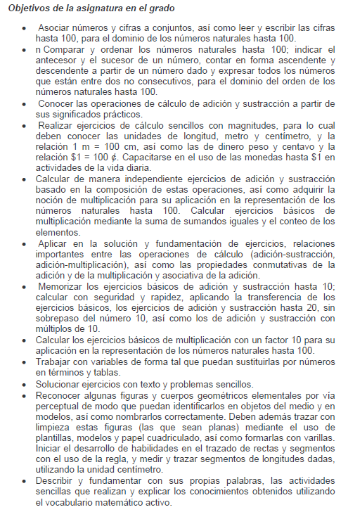
MATEMÁTICA
Objetivos da disciplina no 1º ano:
Comparar e ordenar os números naturais até 100, indicar o antecessor e sucessor de um número, contar em forma crescente e decrescente a partir de um número dado e expressar todos os números que estão entre dois não consecutivos para o domínio da ordem dos números naturais até 100.

Slide 16
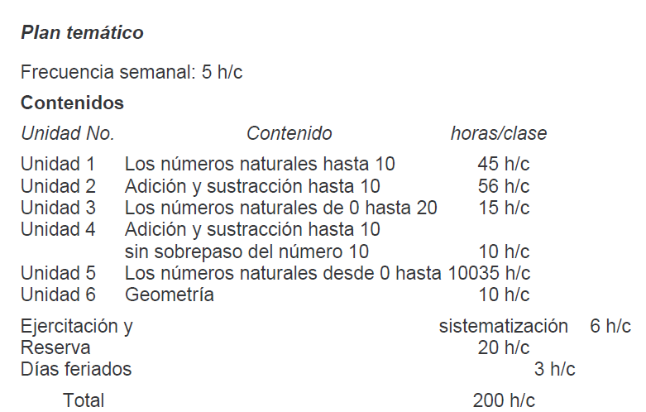
Definição de como ensinar o currículo

Slide 17
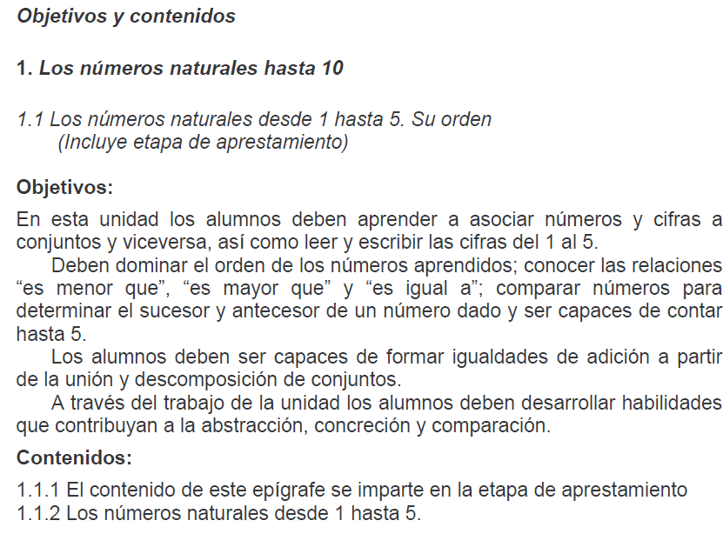
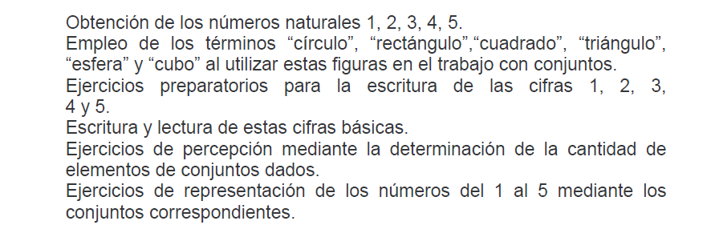
Objetivos e conteúdos detalhados por unidade
Unidade 1 – Os números naturais até 10
1.1. Os números naturais até 5: sua ordem
1.1.1. Números naturais de 1 a 5
Obtenção dos números naturais 1, 2, 3, 4, 5.
Exercícios preparatórios para a escrita dos algarismos 1, 2, 3, 4, 5.
Escrita e leitura desses algarismos básicos

Slide 18
Modelos de política curricular
Alta centralização do que ensinar e baixa centralização de como ensinar
  Exemplo: Portugal, Chile, México
  Baixa centralização do que ensinar e nenhuma centralização de como ensinar
  Exemplo: Finlândia, Nova Zelândia, Austrália, Estados Unidos
  Alta centralização do que ensinar e alta centralização de como ensinar
  Exemplo: Cuba

Slide 19
Análise dos modelos
Maior centralização
  Foco na equidade do sistema
  Capacidade de levar à escala inovações pedagógicas
  Capacidade de alinhamento com demais políticas (por exemplo, formação de professores, material didático e avaliação)
Maior autonomia às escolas
  Foco na competência e julgamento do professor em atender às necessidades dos alunos e comunidades locais
  Maior impacto das diferenças nos recursos materiais e humanos disponíveis no nível das escolas

Slide 20
Análise dos modelos
Apesar de não haver consenso na literatura sobre o balanço ideal entre centralização vs. autonomia nas políticas curriculares, a adoção de modelos em toda a sua gradação pelos países analisados está vinculada à dois aspectos:
  Visão do papel da educação, escola e professor
  Capacidade instalada no sistema para implementação do modelo

Slide 21
Debate nacional
O Brasil definiu legalmente a necessidade de uma base nacional comum, o que significa que acreditamos que deva haver algum nível de centralização da política curricular
O nível de especificação dessa “base comum”, explicitado nas DCNs, é muito baixo quando comparado com outros países (mesmo com aqueles que atribuem grande autonomia às suas escolas, como Finlândia e Nova Zelândia)

Slide 22
Brasil - Diretrizes Curriculares Nacionais para a Educação Básica
Entende-se por base nacional comum, na Educação Básica, os conhecimentos, saberes e valores produzidos culturalmente, expressos nas políticas públicas e que são gerados nas instituições produtoras do conhecimento científico e tecnológico; no mundo do trabalho; no desenvolvimento das linguagens; nas atividades desportivas e corporais; na produção artística; nas formas diversas e exercício da cidadania; nos movimentos sociais, definidos no texto dessa Lei, assim se traduzem:
I – na Língua Portuguesa;
II – na Matemática;
III – no conhecimento do mundo físico, natural, da realidade social e política, especialmente do Brasil, incluindo-se o estudo da História e Cultura Afro-Brasileira e Indígena,
IV – na Arte em suas diferentes formas de expressão, incluindo-se a música;
V – na Educação Física;
VI – no Ensino Religioso.

Slide 23
Debate nacional
Ainda que alguns estados e municípios tenham investido nesta especificação por meio de orientações curriculares, estas não se baseiam em um documento nacional claro, como é o caso dos países analisados.
Além disso, a diferença na capacidade destes entes federados em produzir estas orientações têm gerado desigualdade no sistema.
A falta de especificação e a baixa capacidade técnica de algumas redes e escolas em desenvolvê-la tem colocado o livro didático, e mais recentemente as avaliações externas, como responsáveis indiretas por essa decisão.

Slide 24
Plano Nacional de Educação- 2014
O PNE estabeleceu um prazo de 2 anos a partir de julho de 2014 para que o MEC, em articulação e colaboração com os Estados, o Distrito Federal e os Municípios, elabore e encaminhe ao Conselho Nacional de Educação, precedida de consulta pública nacional, proposta de direitos e objetivos de aprendizagem e desenvolvimento para os(as) alunos(as) do ensino fundamental e médio que configurarão a base nacional comum curricular do ensino básico

Slide 25
OBRIGADA!
paula.louzano@usp.br
paula.louzano@gmail.com

